Slide 1
XGBOOST调研
-------by jockwu

Slide 2
目录
一、GBDT
二、XGBOOST原理
三、XGBOOST实践

Slide 3
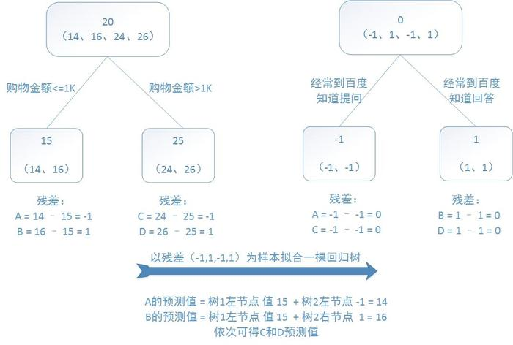
1. GBDT(gradient boosting decision tree)
Tree based
Ensemble model
Boosting VS Bagging
建树的时候如何选择最优分割点？
叶子节点的值？
每颗树的深度？
需要多少颗树集成？

Slide 4
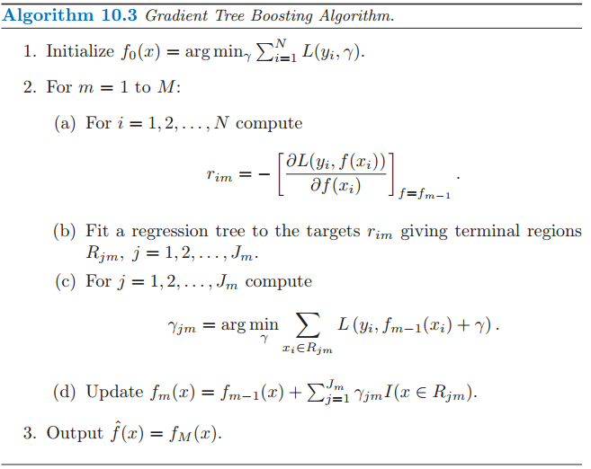
1. GBDT(gradient boosting decision tree)
拟合的是梯度（而不是残差）得到当前树的结构
最小化损失函数求每个叶子节点的值

Slide 5
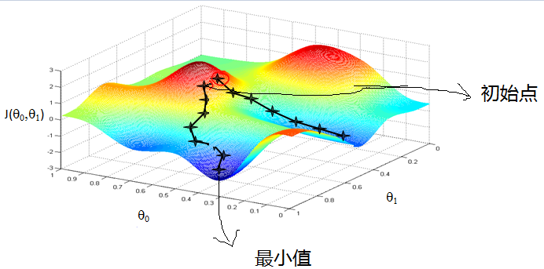

1. GBDT(gradient boosting decision tree)
函数空间的梯度下降

Slide 6
2. XGBOOST原理
GBDT C++工程实现
算法改进提高精确度与效率
工程优化提高效率(并行优化、内存优化、分布式等等)

Slide 7

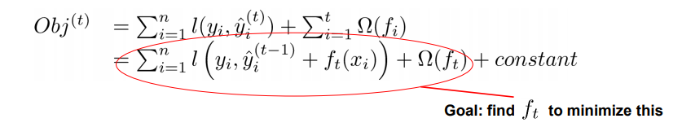
2. XGBOOST原理
总的Objective
增加正则化项
第t步的Objective

Slide 8

2. XGBOOST原理
第t步Objective
考虑泰勒展开
其中
使用了二阶导数而不仅仅是一阶

Slide 9



2. XGBOOST原理
去除常数项之后Objective
其中
再考虑正则化项
叶子节点的个数，树的复杂度正则
叶子节点的值做L2正则

Slide 10
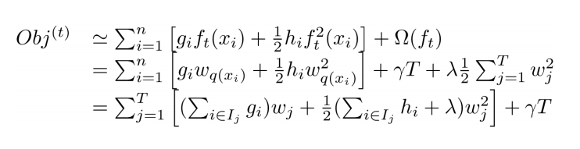

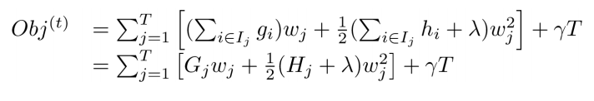
2. XGBOOST原理
从叶子节点重组目标函数
令
于是有

Slide 11

2. XGBOOST原理
求导可得：
当树的结构确定的时候，其能使目标函数达到的最小值随即被确定。所以可以把上式作为衡量一棵树好坏的指标，选择使得这个值达到最小的树结构。

Slide 12
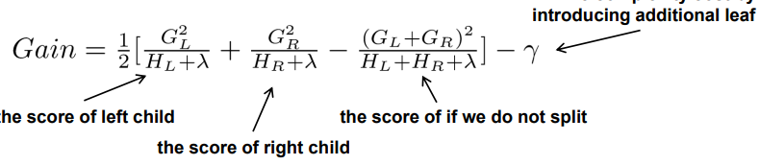
2. XGBOOST原理
如何选择树的结构呢
穷举？？ 结构有无数种，不可行
启发式构建一棵树 (类似信息增益) ，根据属性分裂前和分裂后获得的增益，在每个节点选取属性和分裂点进行分裂
如何选择最优的分裂点呢？

Slide 13
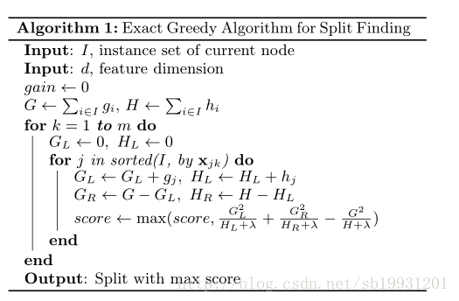
2. XGBOOST原理
pre-sorted 算法
按属性值进行排序之后 进行一次线性扫描即可确定

Slide 14
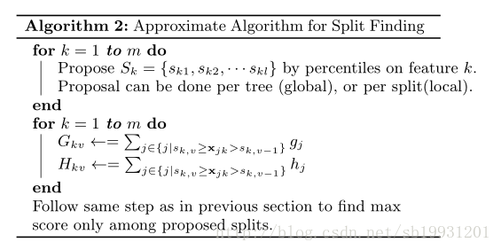
2. XGBOOST原理
percentile 算法
分布式XGBOOST，LightGBM: histogram算法

Slide 15



2. XGBOOST原理
总结
每次迭代增加一颗树
每次迭代前对每个样本计算
根据目标函数启发式建立一颗最优的树
模型叠加

Slide 16
3. XGBOOST实战
python API：xgboost
数据接口：DMatrix
支持数据格式：
libsvm txt format file
comma-separated values (CSV) file
Numpy 2D array
Scipy 2D sparse array, and
xgboost binary buffer file
注：XGBOOST不支持类别特征，类别特征需要预处理成one-hot编码
读取CSV文件(属性列+标签列)：
dtrain = xgb.DMatrix('train.csv?format=csv&label_column=0')
dtest = xgb.DMatrix('test.csv?format=csv&label_column=0')

Slide 17
3. XGBOOST实战
参数设置：Key - Value形式
param = {'bst:max_depth':2, 'bst:eta':1, 'silent':1, 'objective':'binary:logistic' }
param['nthread'] = 4
evallist = [(dtest,'eval'), (dtrain,'train')]
训练
num_round = 10
bst = xgb.train(param, dtrain, num_round, evallist )

Slide 18
3. XGBOOST实战
模型保存以及加载
bst.save_model('0001.model')
# dump model
bst.dump_model('dump.raw.txt')
# dump model with feature map
bst.dump_model('dump.raw.txt','featmap.txt')
bst = xgb.Booster({'nthread':4}) #init model
bst.load_model("model.bin") # load data

Slide 19
3. XGBOOST实战
提前停止
train(..., evals=evals, early_stopping_rounds=10)
训练时有验证集，当验证集的分数下降时停止训练
bst.best_score：最好的分数 bst.best_iteration：最优迭代次数

Slide 20
3. XGBOOST实战
预测
data = np.random.rand(7,10) # 7 entities, each contains 10 features
dtest = xgb.DMatrix( data, missing = -999.0 )
ypred = bst.predict( xgmat )

